Slide 1
ПРОГРАММА "КАДРОВОЕ АГЕНТСТВО"
Управление базой данных соискателей с использованием шейкерной сортировки
Коробицина Милена Юрьевна

Slide 2
1. ПОСТАНОВКА ЗАДАЧИ
Цель проекта:
Разработать систему управления базой данных соискателей с возможностями:
Хранения структурированных данных о соискателях
Добавления новых записей
Редактирования существующих данных
Удаления устаревшей информации
Формирования отчетов с сортировкой
Требования:
Использование шейкерной сортировки
Многокритериальная сортировка отчетов
Валидация входных данных
Удобный пользовательский интерфейс

Slide 3
2. ОПИСАНИЕ АЛГОРИТМА РЕШЕНИЯ
СХЕМА РАБОТЫ ВСЕЙ ПРОГРАММЫ
БАЗА ДАННЫХ
30 соискателей
ВЫБИРАЕМ ОТЧЕТ
Пользователь выбирает 1, 2 или 3
ФИЛЬТРАЦИЯ
Только для отчетов 2 и 3 (по специальности или окладу)
ШЕЙКЕРНАЯ СОРТИРОВКА
"Встряхиваем" список
ГОТОВЫЙ ОТЧЕТ
Красивая таблица

Slide 4
3. КАК РАБОТАЕТ ШЕЙКЕРНАЯ СОРТИРОВКА
Шейкерная сортировка (cocktail shaker sort) — улучшенная версия пузырьковой сортировки, которая проходит по массиву в обоих направлениях.
ПОВТОРЯЕМ:
1. Проход слева → направо:
- Сравниваем соседних соискателей
- Если порядок неправильный → меняем местами
- "Тяжелые" элементы уплывают вправо
2. Проход справа ← налево:
- Снова сравниваем соседей
- "Легкие" элементы всплывают влево
Дальше
Результат: Отсортированный список

Slide 5
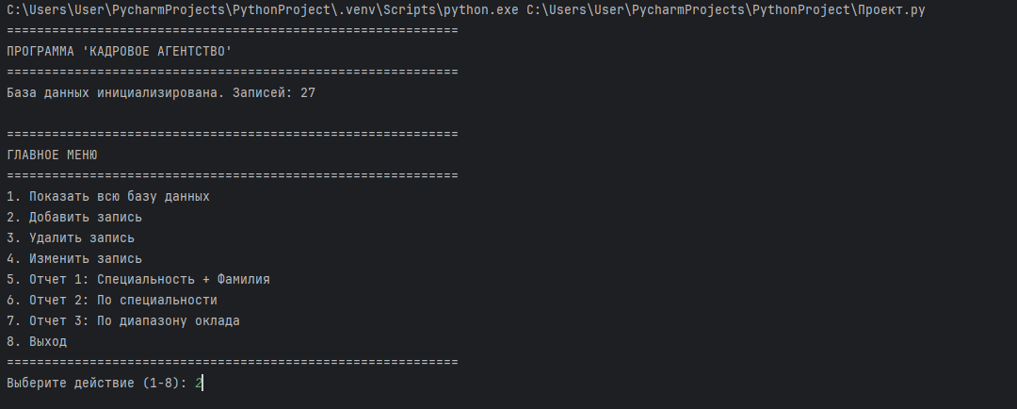
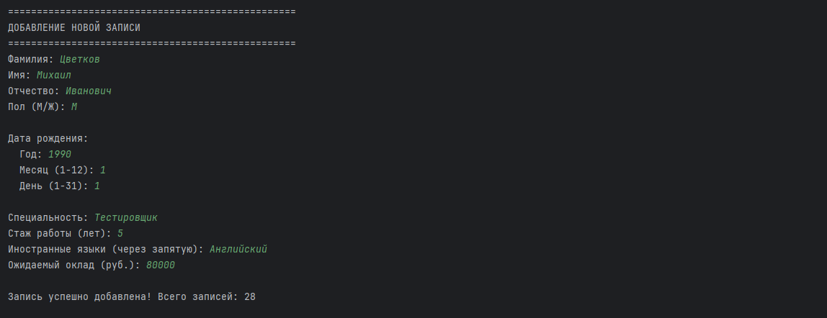
4. ПРИМЕРАМИ РАБОТЫ ПРОГРАММЫ
Тест 1: Добавление новой записи.
Выбрать пункт меню "2. Добавить запись";
Ввести данные:
Фамилия: Цветков;
Имя: Михаил;
Отчество: Иванович;
Пол: "М";
Дата: 1990, 1, 1;
Специальность: "Тестировщик";
Стаж: 5;
Языки: "Английский";
Оклад: 80000;

Slide 6
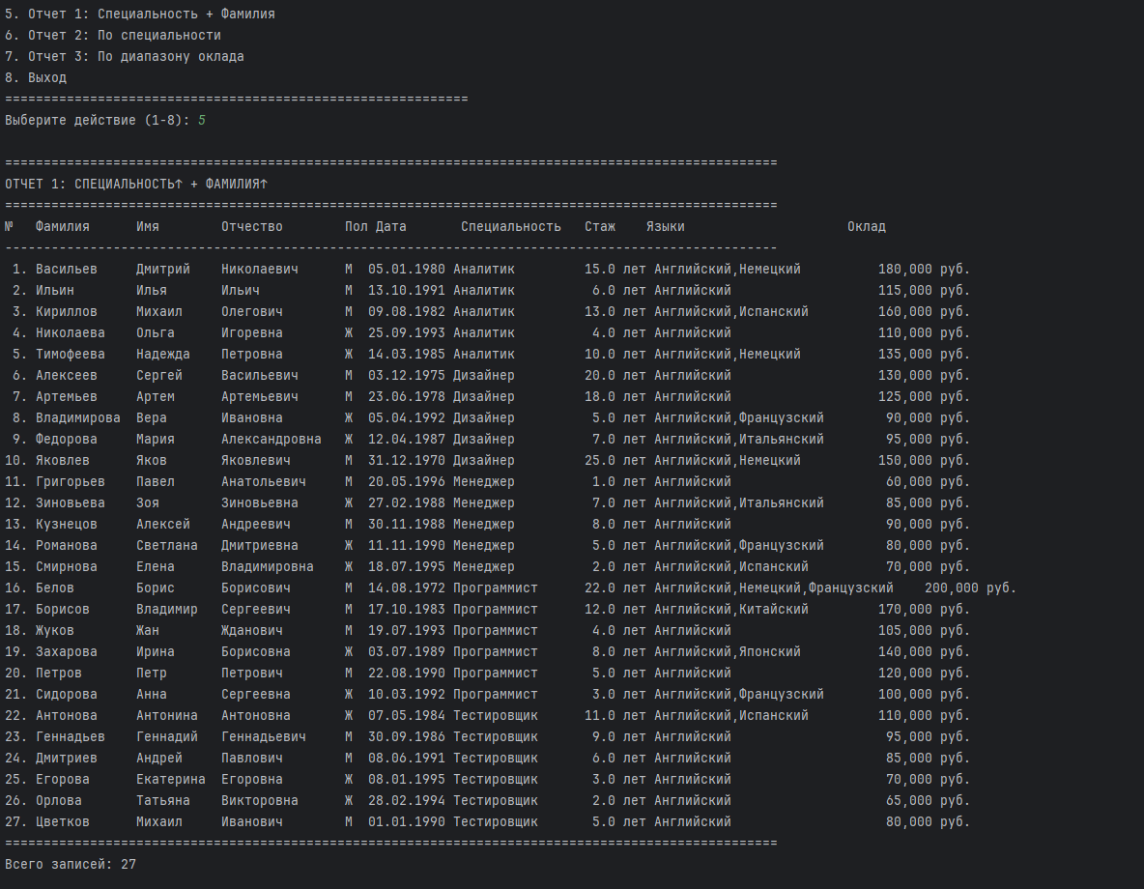
4. ПРИМЕРАМИ РАБОТЫ ПРОГРАММЫ
Тест 3: Формирование отчета 1
Выбрать пункт меню "5. Отчет 1"
Записи отсортированы сначала по специальности (по алфавиту);
Внутри каждой специальности записи отсортированы по фамилии (по алфавиту).

Slide 7
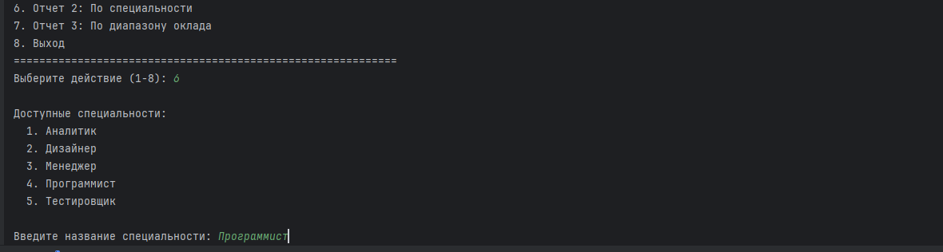
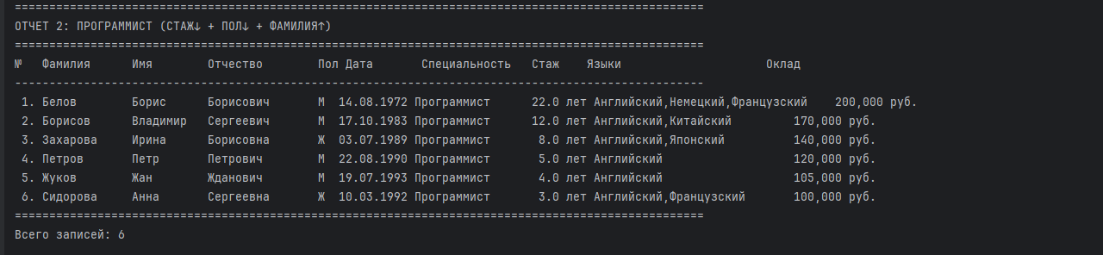
4. ПРИМЕРАМИ РАБОТЫ ПРОГРАММЫ
Тест 4: Формирование отчета 2
Выбрать пункт меню 6. «Отчёт 2»;
Ввести специальность: программист;
Отображаются только программисты;
Записи отсортированы по стажу (по убыванию), полу (М→Ж), фамилии (по алфавиту).

Slide 8
РЕЗУЛЬТАТЫ РАБОТЫ
ВЫПОЛНЕННЫЕ ЗАДАЧИ:
Разработана структура данных для хранения информаци
Реализована шейкерная сортировка
Обеспечена многокритериальная сортировка
Создан удобный пользовательский интерфейс
Реализованы все требуемые отчеты

